Slide 1
Ejemplo de la Revisión de Documento y el Cuestionario para la Entrevista.
Sistema de Alquiler de Cuartos y Apartamentos.
Ingeniería de Software
Ana Gloria Cordero de Hernández
II semestre 2021

Slide 2
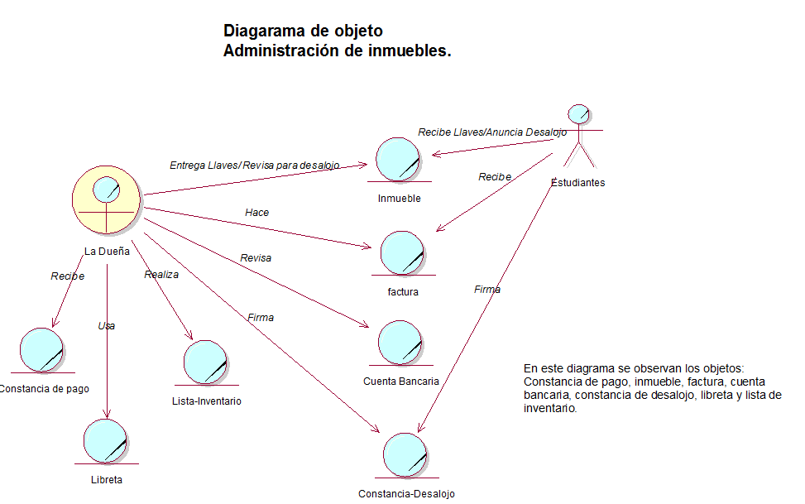
Aplicando dos técnicas para la recopilación de información para el Sistema de Alquiler de Cuartos y Apartamentos.

Slide 3
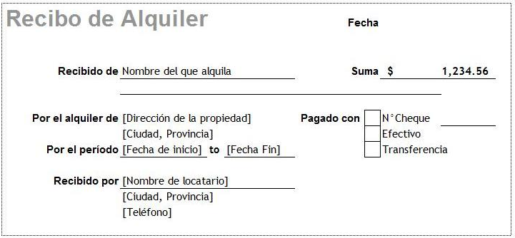
REVISIÓN DE DOCUMENTOS
  Recibo de Alquiler o Factura
Documento que La Dueña, entrega al Estudiante, después de haber realizado el pago o abono del mes alquilado. Contiene las siguientes campos: Fecha, Recibido por, Suma recibida, Lugar y periodo, forma de pago y firma de La Dueña.
  Libreta.
Es el documento que contiene todos los Recibos de Alquiler, realizada por La Dueña.

Slide 4
De la revisión anterior, podemos observar los datos para establecer las características o atributos, del objeto Recibo de Pago o Factura.
Las características o atributos son:
  Fecha
  Suma Recibida, en dígitos y en letras.
  Ubicación del Cuarto o Apartamento
  Período del mes alquilado
  Forma de pago (cheque, efectivo o transferencia)
  Firma de La Dueña.

Slide 5
Cuestionario para La Entrevista
También nos ayuda a preguntar a La Dueña, cuál es la fecha mas tarde de pago en el mes, para considerarlo como una regla del negocio o sea una restricción del negocio. Otra pregunta es, qué consecuencias tiene el pago posterior a esa fecha.
La Libreta tiene todos las transacciones de cobro, secuencialmente. Esto puede generar confusión para saber quienes están atrasados en el pago.

Slide 6
El análisis de la documentación, sustenta nuestra propuesta de arquitectura para el modelo vista controlador- MVC.
El objeto Factura (una posible entidad de la propuesta), debe ser analizado para establecer una clase participante de una funcionalidad del sistema automatizado o software (modelo vista controlador – MVC)
Modelo Entidad – Relación (base de datos)
Vista (interfaces humano computador – informes o reportes)
Controlador (algoritmos – regla del negocio)
La Especificación de Requisito del Software - ERS

